Slide 1
KIỂM TRA BÀI CŨ
Câu 1: Kể tên các bộ phận của máy tính để bàn ?

Slide 2
Câu 2: Trong thân máy tính bộ phận nào coi như bộ não của máy tính ?

Slide 3
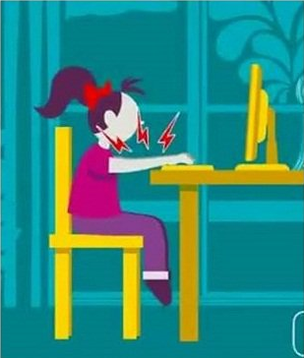
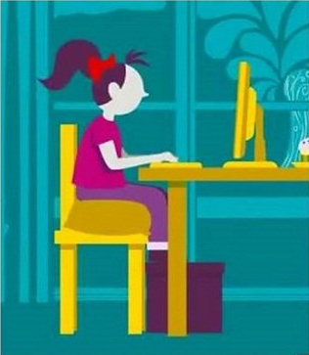
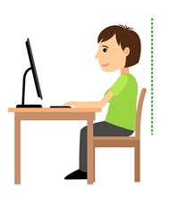
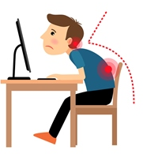
BÀI 2: BẮT ĐẦU LÀM VIỆC VỚI MÁY TÍNH
HOẠT ĐỘNG CƠ BẢN
Tư thế ngồi khi làm việc với máy tính
Đọc thông tin dưới đây, đánh dấu X vào trong hình có tư thế ngồi đúng khi làm việc với máy tính.
Khi ngồi làm việc với máy tính, lưng thẳng, vai thả lỏng, mắt hướng ngang tầm màn hình máy tính, khoảng cách từ mắt đến màn hình từ 50cm đến 80cm, tay ngang tầm bàn phím, chuột đặt bên tay phải. Tư thế ngồi đúng sẽ giúp em giữ gìn sức khỏe và học tập hiệu quả hơn.
CHÚ Ý:
Nên đặt máy tính ở vị trí thích hợp để ánh sang không chiếu thẳng vào màn hình, hoặc chiếu thẳng vào mắt.
Nên đứng dậy và đi lại sau khi đã sử dụng máy tính trong khoảng thời gian 30 phút.

Slide 4
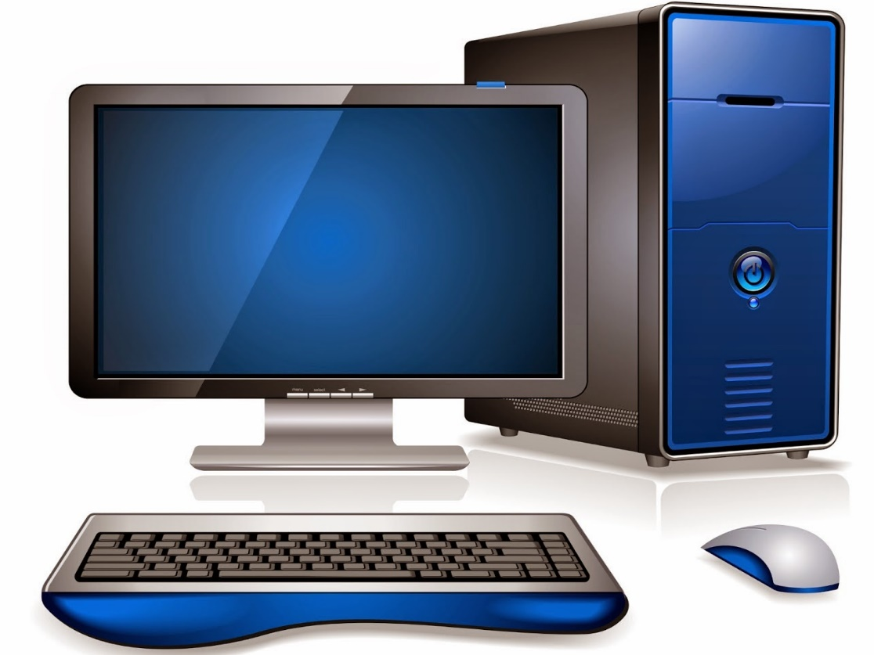
Khởi động máy tính
a) Nút khởi động thường có kí hiệu
- Bật công tắc trên thân máy.
- Bật công tắc trên màn hình.
Công tắc trên thân máy là nút lớn nhất trên thân máy thường có kí hiệu
Công tắc trên
màn hình

Slide 5
b. Quan sát nhận xét sau khi máy tính khởi động xong
Các biểu tượng
Màn hình nền

Slide 6
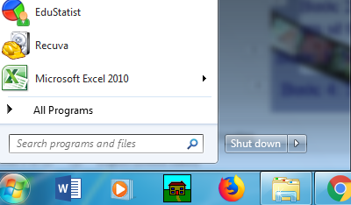
3. Tắt máy tính
Bước 1: Nhấn phím rồi quan sát trên màn hình, em sẽ thấy xuất hiện như
hình bên.
Bước 2: Nhấn nút
Bước 3: Tắt công tắc màn hình

Slide 7
HOẠT ĐỘNG THỰC HÀNH
Đúng ghi Đ, sai ghi S vào . So sánh kết quả với bạn
Khi ngồi học với máy tính
mắt hướng ngang tầm màn hình. ngồi tùy ý.
mắt cách màn hình không quá 35cm. lưng thẳng, vai thả lỏng
Ngồi đúng tư thế khi làm việc với máy tính, giúp em
học tập hiệu quả. không bị cận thị.
không bị vẹo cột sống. không bị đau tai.
Đ
S
S
Đ
Đ
Đ
Đ
S

Slide 8
2. Trao đổi với bạn và điền vào chỗ chấm (…) cho đúng.
Để bắt đầu sử dụng máy tính, em khởi động máy tính bằng hai thao tác sau:
Bật công tắc……………………..
Bật tiếp công tắc………………..
trên thân máy
trên màn hình

Slide 9
EM CẦN GHI NHỚ
Ngồi đúng tư thế trước máy tính giúp em học tập hiệu quả và giữ gìn sức khỏe.
Có hai thao tác khởi động máy tính: bật công tắc trên thân máy, bật công tắc trên màn hình.
Sau khi khởi động, trên màn hình máy tính sẽ có các biểu tượng
Nhớ tắt máy tính khi không sử dụng.

Slide 10
HOÀN THIỆN BÀI TẬP TRONG PHẦN HOẠT ĐỘNG THỰC HÀNH

Slide 11
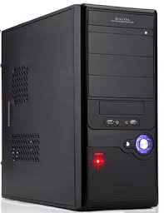
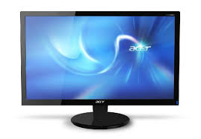
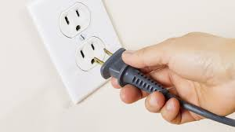
Bài 1;Điền vào chỗ trống ( _ ) thứ tự các bước cần thiết để khởi động máy tính
Bước __:
Bật công tắc màn hình máy tính.
2
1
Bước __:
Bật công tắc trên thân máy.
Bước __:
Cắm dây nguồn máy tính vào ổ điện.
3

Slide 12
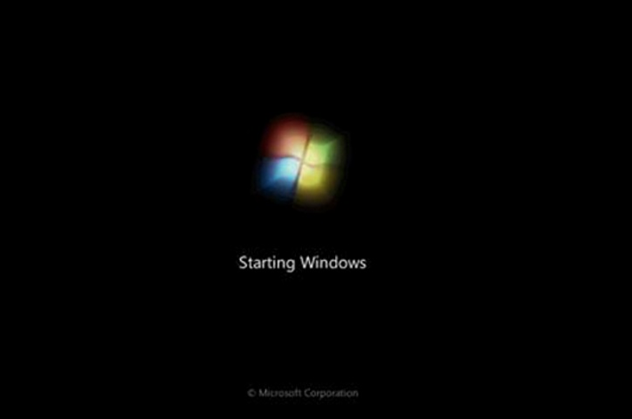
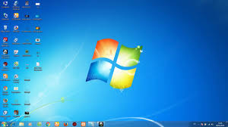
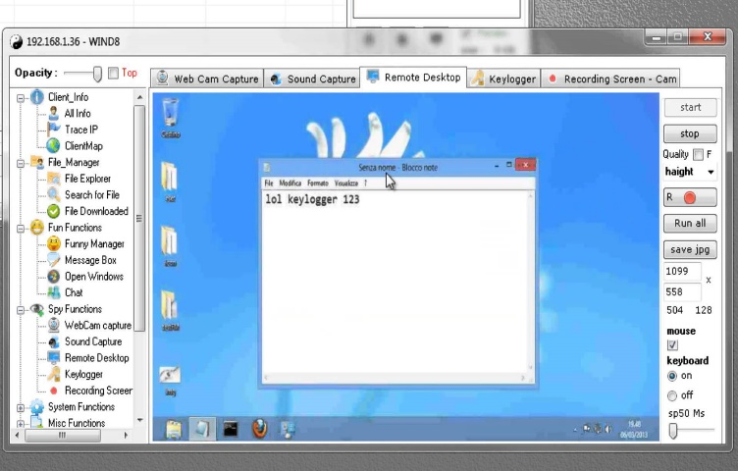
Bài 2: Nối hình bên dưới với ô chữ thích hợp
Máy tính
khởi động xong
Máy tính
đang khởi động
Máy tính
đang làm việc

Slide 13
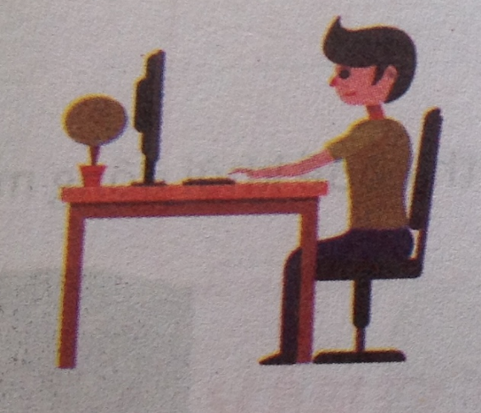
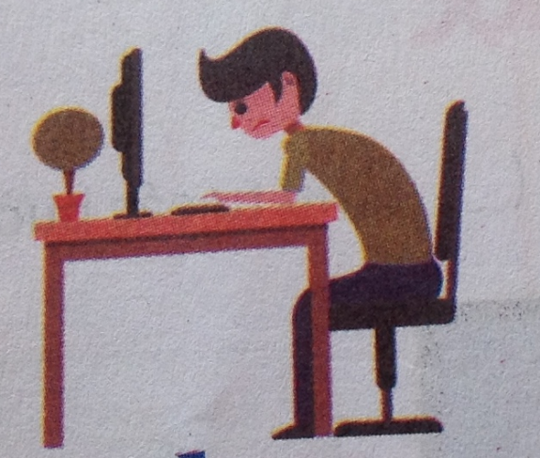
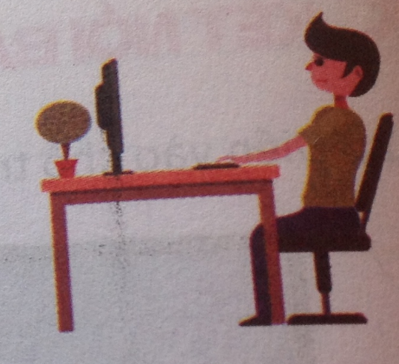
BÀI TẬP VẬN DỤNG, MỞ RỘNG
Nối hình bên dưới với ô chữ thích hợp.
Tư thế này sẽ
gây mỏi mắt/
cận thị.
Tư thế này sẽ
gây mỏi cổ/
vẹo cột sống.
Tư thế đúng khi ngồi làm việc
với máy tính.

Slide 14
BÀI TẬP VẬN DỤNG, MỞ RỘNG
2. Nối (theo mẫu).
1. Muốn máy tính làm việc thì…
a. nút công tắc to nhất.
2. Công tắc trên thân máy là…
b. một màn hình mới, gọi là màn hình nền.
3. Sau khi máy tính khởi động xong thì xuất hiện…
c. em phải cắm dây nối máy tính vào nguồn điện.
4. Muốn màn hình sáng lên, em phải…
d. tư thế ngồi sao cho thoải mái, đúng tư thế.
5. Khi làm việc với máy tính em phải chú ý đến...
e. bật công tắc màn hình

Slide 15
VÒNG QUAY
MAY MẮN
30
20
1
2
40
10
50
80
3
4
60
70
QUAY

Slide 16
Em hãy nêu tư thế khi làm việc với máy tính ?
QUAY VỀ

Slide 17
Em hãy nêu cách mở và thực hành mở máy tính ?
QUAY VỀ

Slide 18
Em hãy thực hành cách tắt máy ?
A. right
B. wrong
C. wrong
D. wrong
QUAY VỀ

Slide 19
Em hãy nêu cách khởi động máy tính xách tay ?
QUAY VỀ

